Slide 1

PortSave
Павлов Тимур

Slide 2
О проекте
- Это приложение написано для детей учителей.
В нем можно:
- Создавать портфолио
- Отправлять задание
- Создавать классы

Slide 3
Цель проекта
Многие дети теряют свои грамоты, дипломы и сертификаты, которые могли бы им помочь при поступлении в новую школу, колледж, вуз и т.п., но мое приложение даст им возможность сохранить свои достижения в интернете.

Slide 4
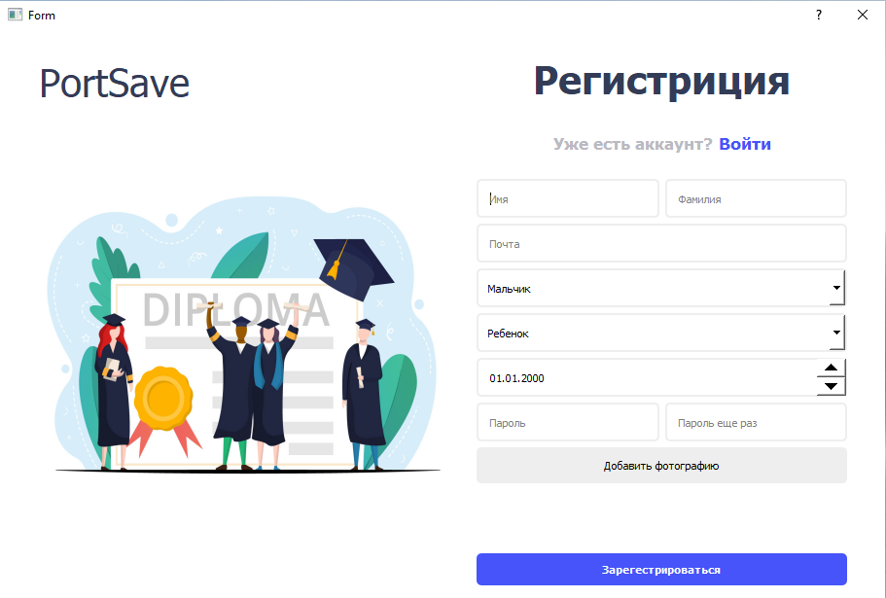
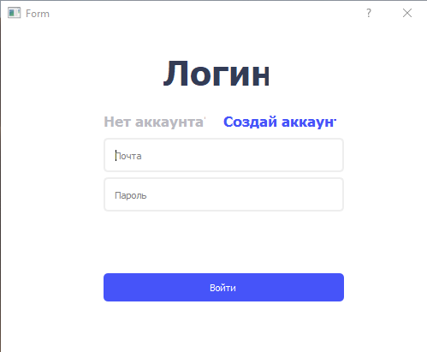
Регистрация
- При первом запуске программы вас встретит окно регистрации.
- Но если у вас есть аккаунт, вы может в него войти

Slide 5
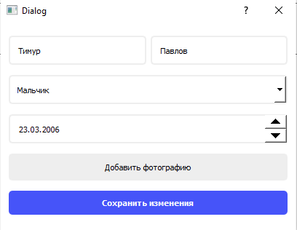
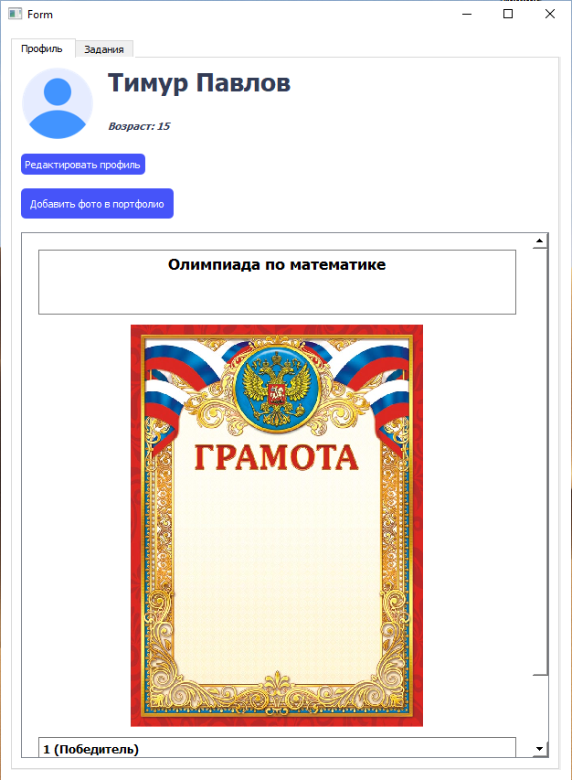
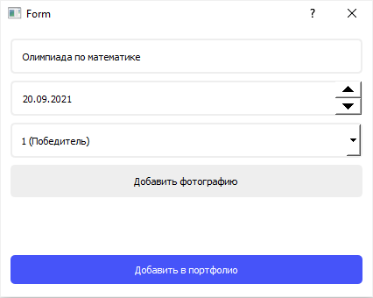
Профиль
В окне профиля вы можете:
- Добавить фотографию в портфолио
- Изменить профиль

Slide 6
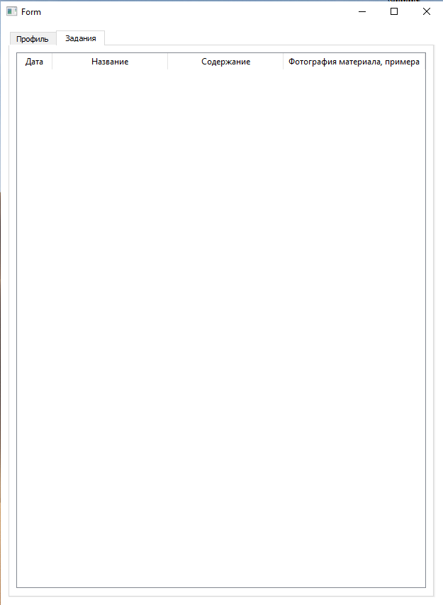
Окно списка задач
В этом окне показывается список задач которые вам отправил ваш учитель

Slide 7
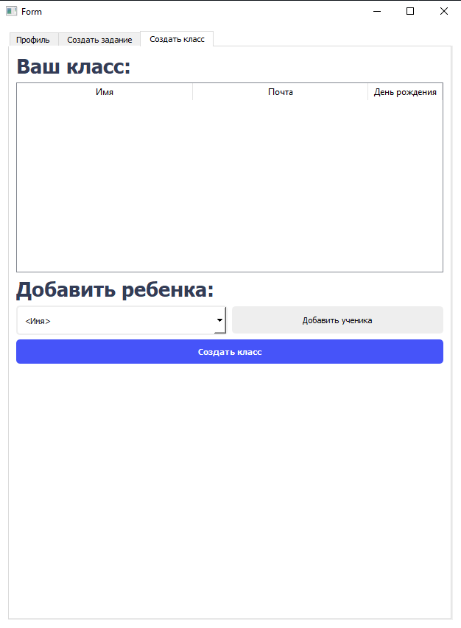
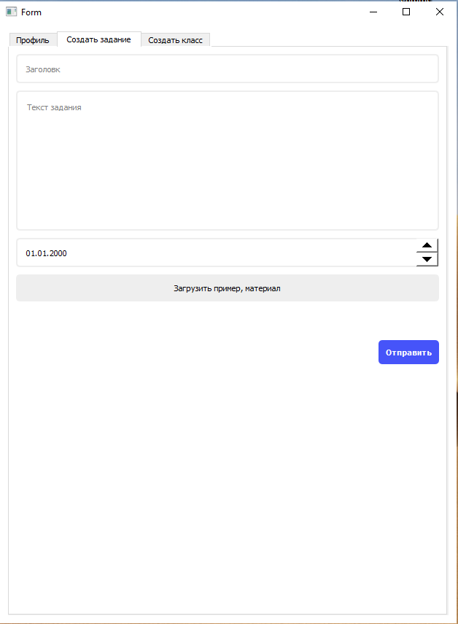
У учителя приложение выглядит иначе

Slide 8
Спасибо!
Павлов Тимур

